Slide 1
Modernización de los Sistemas para la Gestión de las Personas en el Estado
Jonny Heiss
Consultor Centro de Sistemas Públicos
10 de diciembre de 2010

Slide 2
Agradecimientos
Ronda de entrevistas, en octubre y noviembre:
Servicio Civil – Carlos Williamson, Director
Agenda Digital – Alfredo Barriga, Director
Sistema SIAPER – Esteban Navarro, Jefe Proyecto
Programa SIGFE – Alicia Muñoz, ex Jefa de Proyecto
Alejandro Barros, Consultor en TIC

Slide 3
Contenido
Problemática
Situación actual
Soluciones
Institucionalidad
Sistemas de apoyo básico
Sistemas estratégicos:
Finanzas (SIGFE)
De Gestión de Personas (SIAPER y SIGER)
¿Cómo avanzar?

Slide 4
La problemática
¿Tiene sentido que alrededor de 600 instituciones públicas y 364 municipios cuenten con infraestructura, procesos y personal dedicado a entregar servicios de apoyo que NO son fundamentales para su proceso de negocios?

Slide 5
Situación actual
Sistemas que no conversan entre sí:
Dificultades para consolidar información
Dificultades para hacer control de gestión
Gasto importante para el fisco en modernización (sistemas nuevos), actualizaciones, mantención de sistemas (SW y HW) y operación.

Slide 6
Factores de mantención de esta situación
Es más fácil adquirir infraestructura que servicios. La normativa de compras públicas no ayuda mucho.
Que los datos estén fuera de la institución (en la nube) es un problema cultural importante para muchas reparticiones públicas.

Slide 7
Solución lógica
Contar con sistemas centralizados,
que prestan servicios a múltiples instituciones
Características y ventajas:
Transformar inversiones en servicios
Economías de escala, en SW, HW, mantención y operación
Capacidad de procesamiento según requerimientos
Modelo basado en la demanda, autoservicio y pago según uso
Minimizar las inversiones en infraestructura, de rápida obsolescencia
Bajo costo de entrada

Slide 8
Institucionalidad
¿Quién se hace cargo?

Slide 9
Institucionalidad del sector público en TIC / RRHH
Comité de Ministros: Economía, Educación, SEGPRES, Hacienda, Transportes
Contraloría General de la República
Ministerio de Hacienda
Ministerio de Economía
Ministerio del Interior
Servicio Civil: Gestión de RRHH
DIPRES: SIGFE
Estrategia Digital
INTRANET del Estado
SIAPER
100.000 PC
Base de datos de 900.000 funcionarios actuales y 13.000.000 históricos (desde 1930)
Comunidad Tecnológica Gubernamental
Plataforma Integrada de Servicios Electrónicos del Estado (PISEE)

Slide 10
Veamos algunos ejemplos
Sistemas prioritarios:
Por simplicidad de implementación
Por importancia estratégica del tema

Slide 11
Sistemas de apoyo: (simples de instalar)
¿Tiene sentido que cada institución pública…
tenga un servicio de correo electrónico distinto, y en la gran mayoría de los casos, administrado por personal propio, con bajos estándares de calidad?
esté comprando o desarrollando en forma independiente sistemas de gestión de documentos?
esté comprando o desarrollando plataformas para el uso de firma electrónica?

Slide 12
Sistemas estratégicos
Finanzas
Personal

Slide 13
Gestión Financiera y Presupuesto
Prioridad obvia: necesidad de contabilidad en todos los organismos, necesidad de consolidación en el Estado, elaboración del presupuesto todos los años...
Solución: En el año 2001 se inició el proyecto de “Modernización de la Gestión Financiera del Estado” financiado con crédito del Banco Mundial, DIPRES – CGR:
Un “Sistema de Información para la Gestión Financiera del Estado”, denominado SIGFE,
un “Sistema integrado de información de personal”, denominado SIAPER, y
un “Sistema de Presupuesto por Resultados” (PMG)

Slide 14
SIGFE ⁽¹⁾
Monitoreado por DIPRES
Avance desde 2001:
168 instituciones públicas lo emplean en forma transaccional
32 “instituciones homologadas”: utilizan otros sistemas contables, y transfieren información.
Costo:
Versión 1: MM US$ 35 – desarrollo interno (hasta 100 programadores y analistas en DIPRES)
Versión 2: MM US$ 17 – desarrollo externo
Versión 3, con + interacción con otros sistemas⁽²⁾: en veremos
Sistema de Información para la Gestión Financiera del Estado
Chilecompras, IPS, Tesorería, MIDEPLAN, etc.

Slide 15
Gestión de Personas
El SIAPER, de Contraloría General de la República, registra el resultado del trámite.
La gestión de personas la hace cada institución con sistemas que van desde cuadernos o planillas en Excel hasta sofisticados sistemas de Workflow (SII).

Slide 16
SIAPER ⁽¹⁾
Avance desde el 2001:
Inició su operación en diciembre/2009.
A partir de agosto/2010 hay un piloto con 34 Órganos de la Administración del Estado para tramitar actos administrativos en materias de personal.
Se está desarrollando una segunda versión que permitirá la “Toma de razón automática”, en línea.
(1) Sistema integrado de información de personal

Slide 17
Sistemas de gestión de las personas
Cada organismo tiene su solución propia
Todos tienen algún sistema informático para remuneraciones
La gestión de personal varía desde fichas en papel u hojas en Excel hasta sofisticados sistemas de Workflow (SII).

Slide 18
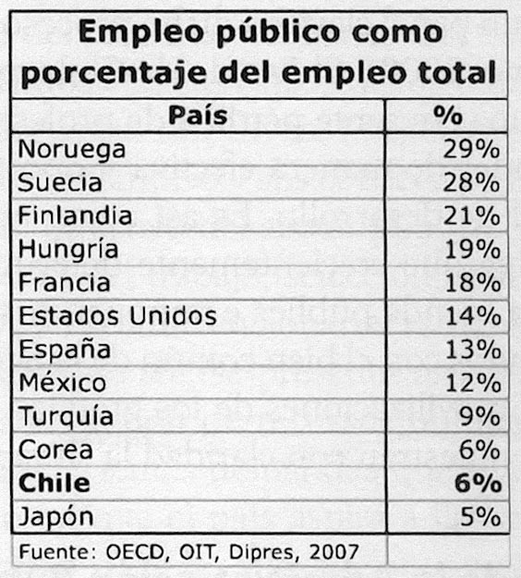
Importancia de la Gestión de Personas
Uno de los principales factores que explica la deficiente respuesta del Estado para enfrentar desafíos es la “calidad de la gestión del personal del sector público”⁽¹⁾
El gasto en personal es el 22% de los gastos de operación de la administración central.
Las tendencias modernas de interoperabilidad, para compartir información entre servicios, se vería enormemente facilitada si existiera un sistema centralizado.
El mito del tamaño del
Estado chileno: ¿cantidad
o calidad?
Portales (2009), en “Un Mejor
Estado para Chile”

Slide 19
Un sistema en operación: SII
En el 2000, se hizo un estudio de sus sistemas:
Existían 12 “maestros de personal” distintos.
Se estudiaron sistemas “World class” (8 meses) y se concluyó que no eran fácilmente adaptables al Estatuto Administrativo.
Se desarrolló el sistema SIGER entre el 2001 y el 2005, con personal propio.

Slide 20
Características del SIGER
Sistema 100% via web (protocolo TCP/IP)
Empleo de una base de datos relacional robusta (Oracle) y única.
Conceptualización uniforme de trámites con el modelo PAD: Petición, Autorización y Distribución.
Modelamiento de procesos mediante flujos de trabajo (Workflow) que permiten la autoatención, el seguimiento en línea de cada trámite y la generación automática de informes de gestión.
Empleo de una plataforma para la firma electrónica de documentos, eliminando los papeles en todas las etapas de tramitación.
Detección automática de las jefaturas requeridas para las autorizaciones, y escalamiento a subrogantes en forma automática, en casos de ausencias registradas en el mismo sistema.
Diseño amigable y autoexplicativo, que no requiere capacitación al usuario
Acceso seguro, restringido y escalonado a la información, según un modelo de roles, con cobertura diferenciada (cada rol accede solo a información de su incumbencia y de su universo)
Utilización de un modelo de tres capas, que independiza la capa de presentación (pantallas), las reglas de negocio y la información (datos).

Slide 21
Funcionalidades del SIGER
Módulo de Operaciones del Personal: incorporación, promoción, desarrollo y desvinculación, incluyendo aspectos como control de asistencia, suplencias, subrogancias, permisos administrativos, licencias médicas, comisiones de servicio, cometidos (con rendiciones de gastos), generación de resoluciones electrónicas, etc., todas ellas con avisos mediante correos electrónicos, cuando es pertinente.
Módulo de Bienestar: afiliación, otorgamiento y control de beneficios
Módulo de Capacitación: oferta, matricula, rendimiento, historia, manejo de salas, de cursos, de contenidos, de evaluación de profesores, etc.
Módulo de Evaluación del Desempeño, con estadísticas de completamiento, promedios regionales y otros indicadores.

Slide 22
Un sistema corporativo permitiría:
Contar con información actualizada, en tiempo real (en línea), de todos los servicios públicos, lo que permite una mejora en la gestión del personal del sector público.
Mejor trato para los funcionarios públicos, mediante la disminución de plazos en sus trámites
Mejora en la eficiencia (uso de recursos) en la operación de los RRHH, derivados de una mejor gestión de ellos.
Ahorro para el fisco en inversiones ocasionadas por los permanentes requerimientos para la adquisición o mejora de sistemas individuales de Gestión de RRHH en cada servicio.
Ahorro para el fisco en la operación de los sistemas de gestión de RRHH, duplicados en cada servicio.
Homogenización de procedimientos y transparencia
Mejora de la eficiencia y eliminación de procesos locales, sin valor agregado (eliminación de papeles, de movimiento de papeles y de control del movimiento de papeles)
Captura de datos en origen, lo que asegura mejor calidad de información
Posibilidad de tramitación en línea con Contraloría General de la República, permitiendo además auditorías remotas.

Slide 23
Preguntas
¿Cómo hacer para que el sector privado genere una solución corporativa?
¿Se deberían usar los mejores sistemas existentes (como el del SII) y generalizar a partir de ellos?
Se podrá desarrollar un modelo para financiar el proceso de creación del Sistema Corporativo, como la construcción de una carretera, licitando y entregando la concesión del sistema por 10 o 15 años?
¿Cómo lograr que se “suban” los organismos públicos?
¿Qué institución fija las reglas y alcances del sistema (como interoperabilidad), licita, adjudica y controla?
¿Debería establecerse una Unidad Centralizada Gubernamental que sea responsable de la administración del “Sistema Público de Gestión de Recursos Humanos”? ¿En el Servicio Civil? ¿En una entidad nueva?

Slide 24
Se ofrece la palabra…

